Slide 1
Федеральное государственное бюджетное образовательное учреждение высшего образования «Красноярский государственный медицинский университет имени профессора В.Ф. Войно-Ясенецкого» Министерства здравоохранения Российской Федерации Фармацевтический колледж
Тема: Микробиологическое исследование пищеварительной системы.
Преподаватель: Жукова М. В.

Slide 2
План:
Оппортунистические инфекции пищеварительной системы
Биологический материал, подлежащий исследованию при заболевании пищеварительной системы.
Особенности проведения клинико-микробиологического исследования при развитии оппортунистических инфекций пищеварительной системы.

Slide 3
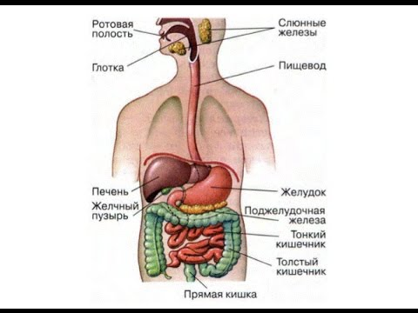
Пищеварительная система представляет собой совокупность органов пищеварения, которые обеспечивают организм человека необходимой энергией, А также тем строительным материалом, при помощи которого осуществляется восстановление И обновление регулярно разрушающихся клеток и тканей. К органам пищеварительной системы относятся рот, горло (или глотка), пищевод, желудок, тонкая и толстая кишки, а также задний проход. Все перечисленные органы образуют полую трубку под названием пищеварительный тракт. Кроме того, пищеварительная система включает печень, поджелудочную железу и желчный пузырь, так как они выполняют важнейшие пищеварительные функции.
Общие сведения

Slide 4
Острые кишечные инфекции.
Полиэтиологичекая группа инфекционных заболеваний, преимущественно с фекально-оральным механизмом передачи, первичным размножением возбудителя в ЖКТ, часто сопровождающихся нарушением моторики ЖКТ с развитием диареи, а в ряде случаев обезвоживания.
По этиологическому принципу все ОКИ можно разделить на 3 группы:
- кишечные инфекции бактериальной природы, вызываемые заведомо патогенными энтеробактериями (брюшной тиф и паратифы А, В, С, шигеллезы, сальмонеллез, иерсиниоз, холера и др.) или условно-патогенными микроорганизмами (клебсиеллой, протеем, клостридиями, синегнойной палочкой, цитробактером, энтеробактером, провиденцией, эрвиниями и др.);
- кишечные инфекции вирусной природы (ротавирусная инфекция, КИ, вызванные адено-, энтеро-, астро- и калицивирусами, вирусами группы Норфолка и др.);
- кишечные инфекции протозойной этиологии (амебная дизентерия, криптоспоридиоз, шистосомоз и др.).

Slide 5
Эпидемиология
Кишечные инфекции встречаются как в виде спорадических случаев, так и в виде эпидемических вспышек вплоть до пандемий (холера). Для большинства ОКИ бактериальной этиологии характерен летне-осенний подъем заболеваемости, для вирусных диарей - осенне-зимний период года. Источником инфекции является человек и (или) животные. Ведущим путем передачи для детей раннего возраста является контактно-бытовой, для детей старшего возраста - пищевой или водный. Входными воротами инфекции является желудочно-кишечный тракт.

Slide 6
Патогенез
Спровоцировать заболевания ЖКТ могут экзогенные, эндогенные, а также генетические факторы.
Экзогенные К таким первичным причинам заболевания относят:
прием пищи всухомятку,
употребление очень горячих блюд,
чрезмерное употребление алкоголя,
курение,
употребление недоброкачественной пищи,
отсутствие режима питания,
торопливый прием пищи, вследствие которого еда плохо пережевывается, а, следовательно, и усваивается организмом,
бесконтрольный прием лекарств (особенно это касается салицилатов и гормонов),
К болезням, вызванным экзогенными факторами, относятся гастрит и энтерит, колит, язва желудка и двенадцатиперстной кишки, желчнокаменная болезнь, а также дискинезия и цирроз печени.

Slide 7
Эндогенные Вторичными (или эндогенными) причинами заболеваний ЖКТ являются такие болезни как сахарный диабет и анемия, ожирение и гиповитаминозы, различные заболевания почек и легких, стрессы. Заболевания, спровоцированные эндогенными факторами, это гепатиты и холецистит, панкреатит и энтеробиоз. Генетические К данной группе относятся генетические факторы, а также аномалии развития, среди которых пороки развития пищевода и доброкачественные опухоли (причем и пищевода, и желудка), диагностированное аномальное развитие поджелудочной железы (например, кистозный фиброз непосредственно поджелудочной железы), а также врожденная гипоплазия поджелудочной железы. Следует отметить, что чаще всего заболевания ЖКТ возникают при сочетании как эндогенных, так и экзогенных факторов.

Slide 8
Гастрит
Это воспаление слизистой (или внутренней) оболочки стенок желудка. Гастрит может быть острым и хроническим. Так, острая форма болезни возникает впервые и протекает достаточно бурно, тогда как для хронической формы свойственны повторяющиеся приступы. Вовремя не вылеченный острый гастрит со временем переходит в хроническую стадию. Основными причинами гастрита являются:
употребление определенных лекарственных средств на протяжении долгого времени,
неправильное питание,
несоблюдение режима питания,
бактерия Helicobacter pylori, разносчиками которой являются тараканы,
алкоголь и курение,
различные сопутствующие болезни других органов пищеварительного тракта,
употребление в пищу продуктов, содержащих консерванты, эмульгаторы и пр.

Slide 9
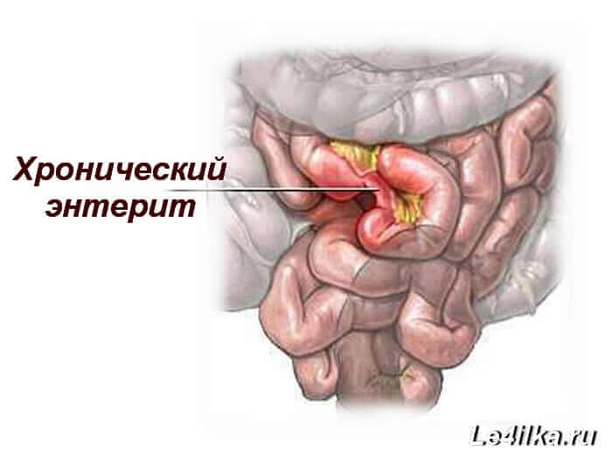
Энтерит
Это поражение тонкого отдела кишечника, проявляется нелокализованными (или вокруг пупка), постоянными или периодически повторяющимися, самостоятельными или при пальпации болями в животе; явлениями метеоризма; жидким обильным, водянистым, нередко - пенистым стулом с непереваренными комочками пищи, желтого или желто-зеленого цвета с резким кислым запахом и небольшим количеством прозрачной слизи.

Slide 10
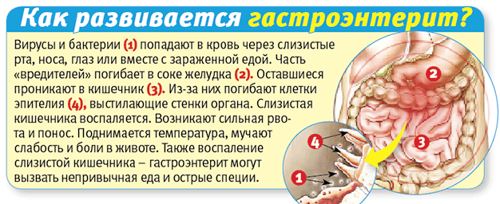
Гастроэнтерит
Это заболевание, при котором воспалительный процесс затрагивает слизистую оболочку желудка и тонкую кишку. Следует отметить, что гастроэнтерит часто называют «болезнью грязных рук», поскольку возбудители попадают в организм человека с зараженной пищей, водой, а также через грязные предметы обихода.

Slide 11
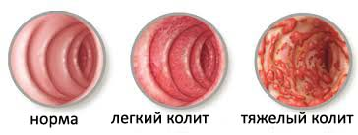
Колит
Это воспаление, поражающее слизистую оболочку толстой кишки и распространяющееся как на все отделы толстого кишечника, так и на отдельные его составляющие. Основными причинами развития колита являются:
инфекции, присутствующие в органах ЖКТ,
потребление некачественной пищи,
наличие у больного глистов,
однообразное и неполноценное питание,
злоупотребление алкогольными напитками,
несоблюдение элементарных правил санитарии,
продолжительный прием определенных антибиотиков,
нарушение кровоснабжения кишки (особенно у пожилых людей),
дисбактериоз кишечника,
пищевые аллергии,
плохая наследственность.

Slide 12
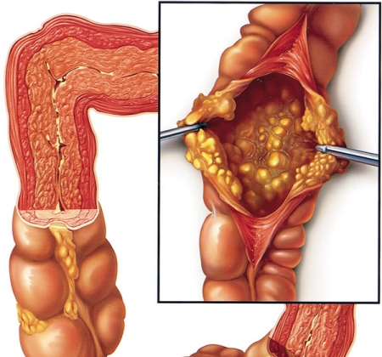
энтероколит
Это одновременное поражение тонкого и толстого кишечника, клинически проявляющееся появлением обильного жидкого калового стула с примесью мутной слизи, иногда большого количества зелени (стул типа болотная тина) и крови, что характерно для сальмонеллеза.

Slide 13
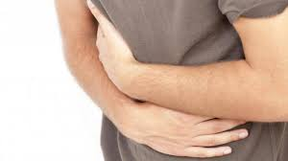
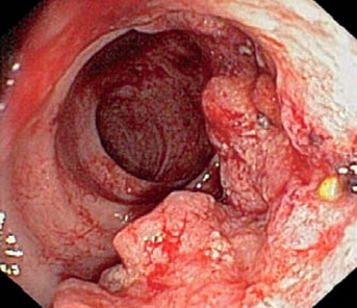
гастроэнтероколит
Это поражение всех отделов пищеварительного тракта, сопровождается повторной рвотой, болями в животе и симптомами энтероколита на фоне интоксикации, чаще встречается при сальмонеллезе.

Slide 14
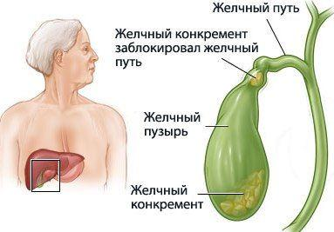
Желчнокаменная болезнь
Заболевание, при котором как в желчном пузыре, так и в желчных протоках образуются вследствие нарушения обмена веществ, попадания инфекции либо застоя желчи камни из холестерина, желчных пигментов, а также известковых солей.

Slide 15
МИКРОБИОЛОГИЧЕСКИЕ МЕТОДЫ ИССЛЕДОВАНИЯ ЖЕЛЧИ
Желчь исследуют при воспалительных заболеваниях желчного пузыря и желчных протоков (холециститы, холангиты, желчнокаменная болезнь). В норме желчь стерильна, но при инфицировании желчи в 70%-80% случаев высевают Escherichia coli, Enterococcus, несколько реже Klebsiella pneumoniae, Enterobacter, а также Salmonella. Из анаэробных микроорганизмов выделяют Clostridium perfringens, в 10%-20% случаев желчнокаменной болезни - Peptococcaceae. В отдельных случаях встречается смешанная аэробная и анаэробная инфекция.

Slide 16
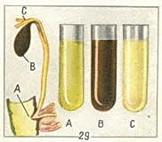
Взятие исследуемого материала
Желчь собирают при зондировании в процедурном кабинете отдельно по порциям А, В и С в три стерильные пробирки, либо во время операции с помощью шприца в одну пробирку, соблюдая правила асептики. Полученные порции желчи доставляют в лабораторию не позднее 1-2 часов от момента взятия, следя за тем, чтобы пробирки находились в строго вертикальном положении.

Slide 17
Посев исследуемого материала
По 0,1 мл каждой порции желчи высевают на чашку с кровяным агаром; по 0,5 мл - на чашку со средой Эндо; в соотношении 1:9 -в селенитовый бульон (среда накопления). Для обеспечения роста анаэробов посев производят на "среду для контроля стерильности" или в две пробирки со средой Тароцци, одну из пробирок прогревают на водяной бане 20 мин при 80°С для уничтожения аэробной флоры. Посев и исходный материал (все порции сливают в одну пробирку) помещают в термостат при 37°С. На второй день. Учитывают результаты первичных посевов. В случае бактериального роста на кровяном агаре подсчитывают количество колоний каждого вида, пересчитывают на 1 мл исследуемого материала и после бактероскопии окрашенных по Граму мазков проводят дальнейшую идентификацию культур и определяют чувствительность к антибиотикам. При подозрении на рост анаэробных культур посевы инкубируют в анаэростате, заполненном инертным газом. В случае выделения анаэробов проводят их дальнейшее изучение. При отсутствии роста на среде Тароцци наблюдение ведут 5 дней. С целью выделения сальмонелл в последующие 3 дня делают высевы на элективные среды (висмут-сульфитный агар) как со среды накопления, так и из нативной желчи, которая в течение трех дней выдерживается в термостате.

Slide 18
Оценка результатов
Наиболее достоверным является исследование желчи, полученной вовремя операции. При дуоденальном зондировании возможна контаминация желчи микрофлорой ротовой полости и верхних отделов пищеварительного тракта. Так, стафилококки и стрептококки находят в дуоденальном содержимом значительно чаще, чем в желчном пузыре при оперативном вмешательстве. Поэтому следует с особой осторожностью подходить к определению этиологической роли указанных микроорганизмов при холециститах и холангитах. Необходимо проводить количественное определение каждого вида бактерий в 1 мл желчи, т.к. по степени микробного обсеменения можно судить о локализации воспалительного процесса и более объективно оценить его динамику при повторных исследованиях. Выделение золотистого стафилококка в значительном количестве может свидетельствовать о наличии печеночного или диафрагмального абсцесса. Обнаружение в дуоденальном содержимом сапрофитных нейссерий и дрожжеподобных грибов свидетельствует о контаминации желчи микрофлорой ротовой полости.

Slide 19
Вопросы:
Какие оппортунистические инфекции пищеварительной системы, вы знаете?
Какой биологический материал, подлежит исследованию при заболевании пищеварительной системы?
Какие особенности проведения клинико-микробиологического исследования при развитии оппортунистических инфекций пищеварительной системы, вы знаете?

Slide 20
Спасибо за внимание!

